Slide 1
Стандартизация, сертификация и техническое документирование
Санкт-Петербургский государственный политехнический университет Петра Великого
Институт среднего профессионального образования
Специальность 09.02.07 Информационные системы и программирование
2024/2025 учебный год

Slide 2
Содержание
Общие положения о стандартах
Нормативная база в области документирования ПС
Процессы ЖЦПС ГОСТ 19.102-77
Процессы ЖЦПС ГОСТ Р ИСО/МЭК 12207
Виды программных документов.
Требования к программным документам
Техническое задание
Текст программы.
Описание программы
Пояснительная записка
Руководство Оператора
Схемы алгоритмов, программ, данных и систем
Порядок и методика испытаний
Метрология
Качество программных средств
Методы оценки технико-экономических показателей ПС
Сертификация

Slide 3
Общие положения о стандартах

Slide 4
Стандартизация — это деятельность, направленная на разработку и установление требований, норм, правил, характеристик, как обязательных для выполнения, так и рекомендуемых, обеспечивающая право потребителя на приобретение товаров надлежащего качества, а также право на безопасность и комфортность труда.
Цель стандартизации — достижение оптимальной степени упорядочения в той или иной области посредством широкого и многократного использования установленных положений, требований, норм для решения реально существующих, планируемых или потенциальных задач.

Slide 5
Схема уровней стандартизации

Slide 6
Схема разновидностей нормативных документов

Slide 7
Стандарт — это нормативный документ, разработанный на основе консенсуса, утвержденный признанным органом, направленный на достижение оптимальной степени упорядочения в определенной области.
Документ технических условий (technical specification) устанавливает технические требования к продукции, услуге, процессу.
Свод правил обычно разрабатывается для процессов проектирования, монтажа оборудования и конструкций, технического обслуживания или эксплуатации объектов, конструкций, изделий. Технические правила, содержащиеся в документе, носят рекомендательный характер.

Slide 8
Организации, разрабатывающие стандарты
Международная организация по стандартизации (ИСО)
Международная электротехническая комиссия (МЭК)
Объединенный технический комитет(JTC1)
Государственный комитет РФ по стандартизации
Внутрифирменные (внутрикорпоративные) стандарты

Slide 9
Для чего нужны внутрифирменные стандарты
достигаются лучшие показатели обучения персонала. Соответственно проще заменить человека в случае его увольнения. Отсюда следует, что можно брать на работу специалистов более низкой квалификации и доучивать их на месте без серьезных затрат для фирмы;
повышаются надежность и качество программного обеспечения;
повышается дружественность программного продукта, сокращаются сроки обучения конечного пользователя;
улучшается обслуживание, сокращаются сроки внедрения программного продукта.

Slide 10
Вопросы для самопроверки
Дайте определение понятию «стандартизация».
Охарактеризуйте основные уровни стандартизации.
Назовите основные виды нормативных документов.
Дайте определение понятию «стандарт».
Назовите известные вам международные организации, разрабатывающие стандарты.
Объясните, почему нужны внутрифирменные стандарты.

Slide 11
Нормативная база в области документирования ПС

Slide 12
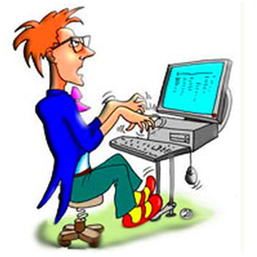
что должно быть сделано, кроме собственно программы?
что передавать пользователям, а что — службе сопровождения?
что и как должно быть оформлено в виде документации?
управлять всем этим процессом?
что должно входить в само задание на программирование?

Slide 13
Комплекс стандартов ГОСТ 19 (ЕСПД) - единая система программной документации — комплекс государственных стандартов, устанавливающих взаимоувязанные правила разработки, оформления и обращения программ и программной документации.

Slide 14
основные недостатки ЕСПД
ориентацию на единственную, «каскадную» модель жизненного цикла (ЖЦ) ПС;
отсутствие четких рекомендаций по документированию характеристик качества ПС;
отсутствие системной увязки с другими действующими отечественными системами стандартов по ЖЦ и документированию продук­ции в целом, например ЕСКД;
нечетко выраженный подход к документированию ПС как товарной продукции;
отсутствие рекомендаций по самодокументированию ПС, например, в виде экранных меню и средств оперативной помощи пользователю («хелпов»);
отсутствие рекомендаций по составу, содержанию и оформлению перспективных документов на ПС, согласованных с рекомендациями международных и региональных стандартов.

Slide 15
Почему ЕСПД используют
стандарты ЕСПД вносят характерный порядок в процесс документирования программ;
предусмотренный стандартами ЕСПД состав программных документов возможно видоизменять внося в комплект документации дополнительные виды документов.
стандарты ЕСПД позволяют изменять структуру и содержание исходя из конкретных требований заказчика и пользователя.

Slide 16
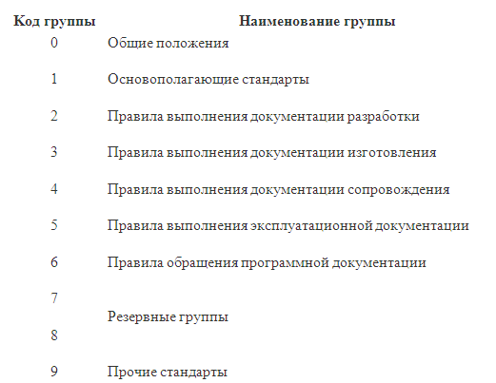
Стандарты ЕСПД подразделяют на группы

Slide 17
Обозначение стандарта ЕСПД строят по классификационному признаку
Обозначение стандарта ЕСПД должно состоять из:
числа 19 (присвоенных классу стандартов ЕСПД);
одной цифры (после точки), обозначающей код классификационной группы стандартов, указанной таблице;
двузначного числа (после тире), указывающего год регистрации стандарта.
Например ГОСТ 19.001-77

Slide 18
Вопросы для самопроверки
Как можно охарактеризовать понятие «программная документация»?
Что представляет собой внешняя и внутренняя программная документация?
Дайте определение понятию «единая система программной документации».
В чем заключаются основные недостатки единой системы программной документации?
Почему несмотря на множество недостатков стандарты ЕСПД могут с пользой применяться?
Из чего формируется обозначение стандарта ЕСПД

Slide 19
Процессы жизненного цикла программных средств
ГОСТ 19.102-77

Slide 20
Стадии разработки ПС
Техническое задание (ТЗ)
Эскизный проект (ЭП)
Технический проект (ТП)
Рабочий проект (РП)
Внедрение

Slide 21
Техническое задание
Обоснование необходимости разработки программ:
постановка задачи;
сбор исходных материалов;
выбор и обоснование критериев эффективности и качества;
обоснование необходимости проведения НИР.
Выполнение научно-исследовательских работ:
определение структуры входных и выходных данных;
предварительный выбор методов решения задач; обоснование целесообразности применения ранее разработанных программ;
определение требований к техническим средствам;
обоснование принципиальной возможности решения поставленных задач.
Разработка и утверждение технического задания:
определение требований к программе;
разработка технико-экономического обоснования разработки программы;
определение стадий, этапов и сроков разработки программы и документации на нее;
выбор языков программирования;
определение необходимости проведения НИР на последующих стадиях;
согласование и утверждение ТЗ.

Slide 22
Результат стадии ТЗ
Результатом выполнения данной стадии является техническое задание, оформленное в соответствии с ГОСТ 19.105-78 (изм. 09.1981.) Общие требования к программным документам и ГОСТ 19.106-78 Общие требования к программным документам, выполненным печатным способом на листах формата 11 и 12 (по ГОСТ 2.301-68)

Slide 23
Эскизный проект
Разработка ЭП
Предварительная разработка структуры входных и выходных данных Уточнение методов решения задач Разработка общего описания алгоритма решения задачи Разработка технико-экономического обоснования
Утверждение ЭП
Разработка пояснительной записки Согласование и утверждение эскизного проекта

Slide 24
Результат стадии ЭП
Результаты эскизного проекта отображаются в документе Пояснительная записка к эскизному проекту, оформленному в соответствии с ГОСТ 19.105-78 и ГОСТ 19.404-79

Slide 25
Пример расширенного описания работ стадии ЭП
разработка плана совместных работ на разработку ПО;
разработка и обоснование математической модели системы на ЭВМ и описание результатов моделирования;
разработка и обоснование алгоритмов и временных графиков функционирования ПО по всем режимам работы;
разработка и обоснование ресурсов памяти для реализации алгоритмов;
разработка перечня документов на ПО;
разработка и обоснование структуры БД, внешних входных и выходных данных;
разработка и обоснование алгоритмов информационного обеспечения;
определение взаимосвязей между видами программ;
разработка и обоснование набора тестов для проверки ПО;
разработка и обоснование организации наращивания и развития ПО;
оформление пояснительной записки и ведомости эскизного проекта ПО (в соответствии с ГОСТ 19.105-78, ГОСТ 19.404-79 и ГОСТ 2.106-68 ЕСКД. Текстовые документы);
согласование и утверждение ЭП

Slide 26
Технический проект
Разработка ТП
Уточнение структуры входных и выходных данных
Разработка алгоритмов решения задач
Определение формы представления входных и выходных данных
Определение синтаксиса и семантики языка
Разработка структуры программы
Окончательное определение конфигурации технических средств
Утверждение ТП
Разработка плана мероприятий по разработке и внедрению программ
Разработка пояснительной записки
Согласование и утверждение ТП

Slide 27
Результат стадии ТП
Результаты технического проекта отображаются в документе Пояснительная записка к техническому проекту, оформленному в соответствии с ГОСТ 19.105-78 и ГОСТ 19.404-79

Slide 28
Рабочий проект
Разработка ПО
Программирование и отладка программ
Разработка программной документации
Разработка программных документов в соответствии с требованиями ГОСТ 19.101-77
Испытание ПО
Разработка, согласование и утверждение программ и методики испытаний
Проведение предварительных государственных, межведомственных приемо-сдаточных и других видов испытаний.
Корректировка ПО и программной документации по результатам испытаний

Slide 29
Результат стадии РП
ПО в форме программной документации
в форме документации на ПО
в форме программного изделия

Slide 30
Внедрение
подготовка и передача ПО и программной документации для сопровождения и/или изготовления
оформление и утверждение акта о передаче ПО на сопровождение или изготовление
передача ПО в фонд алгоритмов и программ

Slide 31
Вопросы для самопроверки
Назовите стадии жизненного цикла разработки ПО по ГОСТ 19.102-77?
Какие этапы работ проводятся на стадии ТЗ?
Какие этапы работ проводятся на стадии ЭП.
Какие этапы работ проводятся на стадии ТП?
Какие этапы работ проводятся на стадии РП?
Каковы результаты каждой стадии жизненного цикла разработки ПО?

Slide 32
Процессы жизненного цикла программных средств
ГОСТ Р ИСО/МЭК 12207

Slide 33
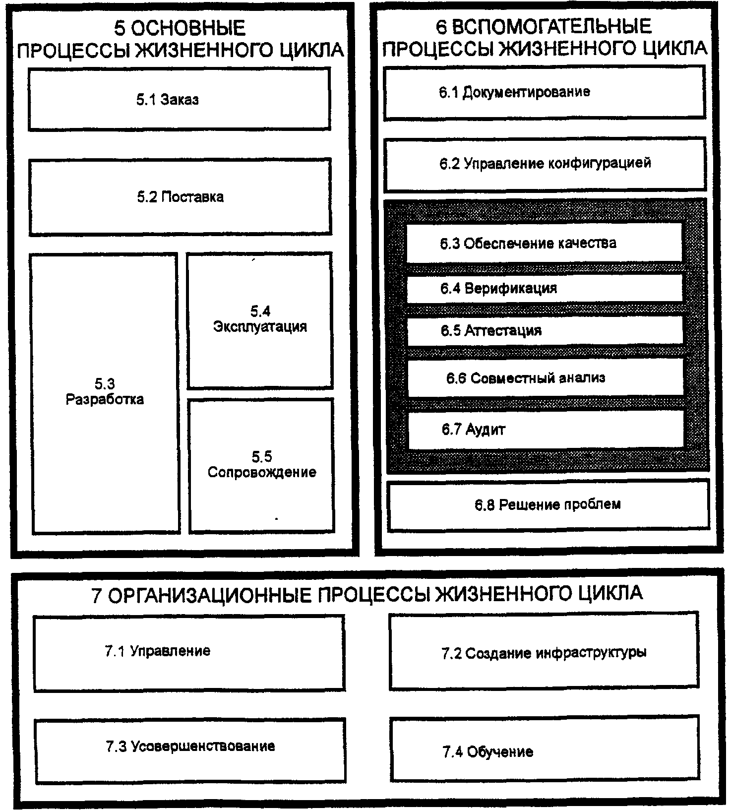

Slide 34
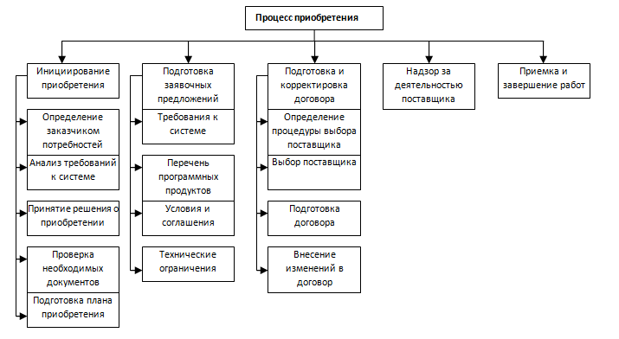
Схема процесса приобретения программного средства

Slide 35
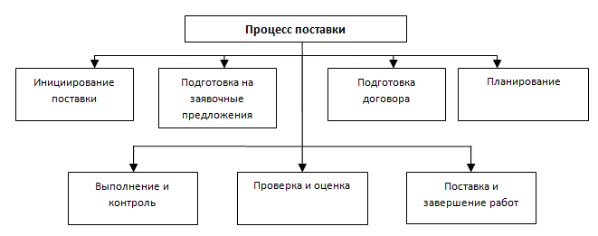
Схема процесса поставки

Slide 36
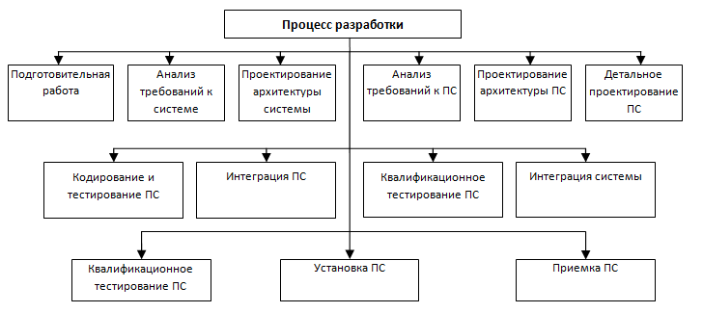
Схема процесса разработки

Slide 37
Анализ требований к ПС
функциональных возможностей, включая характеристики про­изводительности и среды функционирования компонента;
внешних интерфейсов;
спецификаций надежности и безопасности;
эргономических требований;
требований к используемым данным;
требований к установке и приемке;
требований к пользовательской документации;
требований к эксплуатации и сопровождению.

Slide 38
Проектирование архитектуры ПС
трансформацию требований к ПС в архитектуру, определяю­щую на высоком уровне структуру ПС и состав его компо­нентов;
разработку и документирование программных интерфейсов ПС
и баз данных;
разработку предварительной версии пользовательской документации;
разработку и документирование предварительных требований к тестам и плана интеграции ПС.
Архитектура компонентов ПС должна соответствовать требованиям, предъявляемым к ним, а также принятым проектным стандартам и методам.
Детальное проектирование ПС включает следующие задачи:
писание компонентов ПС и интерфейсов между ними на более низком уровне, достаточном для их последующего самостоя­тельного кодирования и тестирования;
разработку и документирование детального проекта базы данных;
обновление (при необходимости) пользовательской документации;
разработку и документирование требований к тестам и плана тестирования компонентов ПС;
обновление плана интеграции ПС

Slide 39
Кодирование и тестирование ПС
разработку (кодирование) и документирование каждого ком­понента ПС и базы данных, а также совокупности тестовых процедур и данных для их тестирования;
тестирование каждого компонента ПС и базы данных на соот­ветствие предъявляемым к ним требованиям. Результаты тес­тирования компонентов должны быть документированы;
обновление (при необходимости) пользовательской докумен­тации;
обновление плана интеграции ПС.

Slide 40
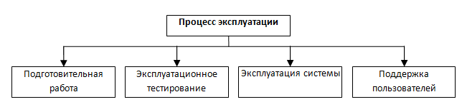
Схема процесса эксплуатации

Slide 41
Подготовительная работа
планирование действий и работ, выполняемых в процессе эксплуатации, и установку эксплуатационных стандартов;
определение процедур локализации и разрешения проблем, возникающих в процессе эксплуатации

Slide 42
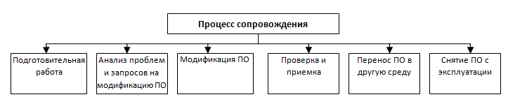
Схема процесса сопровождения

Slide 43
Подготовительная работа
планирование действий и работ, выполняемых в процессе сопровождения;
определение процедур локализации и разрешения проблем, возникающих в процессе сопровождения.
анализ проблем и запросов на модификацию ПС, выполняемый службой сопровождения, включает следующие задачи:
анализ сообщения о возникшей проблеме или запроса на модификацию ПС относительно его влияния на организацию, существующую систему и интерфейсы с другими системами.
оценку целесообразности проведения модификации и возможных вариантов ее проведения;
утверждение выбранного варианта модификации.

Slide 44
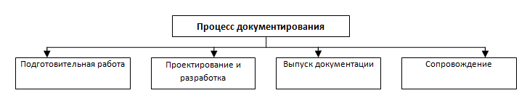
Схема процесса документирования

Slide 45
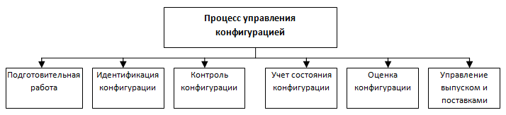
Схема процесса управления конфигурацией

Slide 46
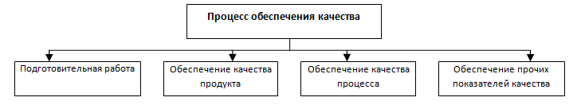
Схема процесса обеспечения качества

Slide 47
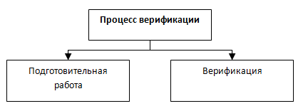
Схема проведения верификации

Slide 48
В процессе верификации проверяются следующие условия
непротиворечивость требований к системе и степень учета по­требностей пользователей;
возможности поставщика выполнить заданные требования;
соответствие выбранных процессов ЖЦ ПС условиям договора;
адекватность стандартов, процедур и среды разработки про­цессам ЖЦ ПС;
соответствие проектных спецификаций ПС заданным требова­ниям;
корректность описания в проектных спецификациях входных и выходных данных, последовательности событий, интерфей­сов, логики и т.д.;
соответствие кода проектным спецификациям и требованиям;
тестируемость и корректность кода, его соответствие приня­тым стандартам кодирования;
корректность интеграции компонентов ПС в систему;
адекватность, полнота и непротиворечивость документации.

Slide 49
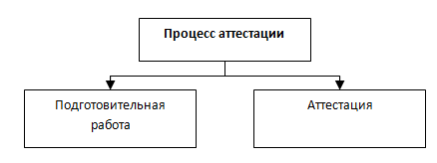
Схема процесса аттестации
Процесс аттестации (validation process) предусматривает оп­ределение полноты соответствия заданных требований и создан­ной системы или программного продукта их конкретному функциональному назначению.

Slide 50
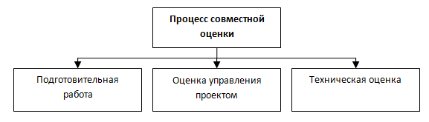
Схема процесса оценки
Процесс совместной оценки (joint review process) предназначен для оценки состояния работ по проекту и ПС, создаваемому при вы­полнении данных работ (действий).

Slide 51
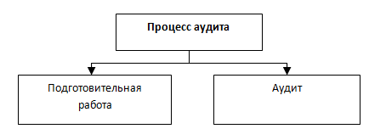
Схема процесса аудита
Аудит — это ревизия (проверка), проводимая компетентным органом (лицом) в целях обеспечения независимой оценки степе­ни соответствия ПС или процессов установленным требованиям.

Slide 52
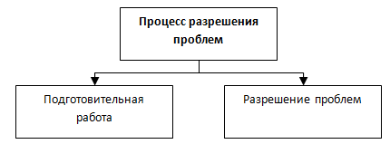
Схема процесса разрешения проблем
Процесс разрешения проблем (problem resolution process) пре­дусматривает анализ и решение проблем (включая обнаружен­ные несоответствия) независимо от их происхождения или ис­точника, которые обнаружены в ходе разработки, эксплуатации, сопровождения или других процессов.

Slide 53
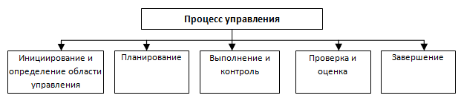
Схема процесса управления
Процесс управления (management process) состоит из действий и задач, которые могут выполняться любой стороной, управляющей своими процессами.

Slide 54
Задачи планирования
составление графиков выполнения работ;
оценку затрат;
выделение требуемых ресурсов;
распределение ответственности;
оценку рисков, связанных с конкретными задачами;
создание инфраструктуры управления.

Slide 55
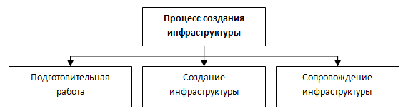
Схема процесса создания инфраструктуры
Процесс создания инфраструктуры (infrastructure process) охватывает выбор и поддержку (сопровождение) технологии, стандартов и инструментальных средств, выбор и установку аппаратных и программных средств, используемых для разработки, эксплуатации или сопровождения ПС.

Slide 56
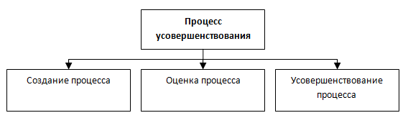
Схема процесса усовершенствования
Процесс усовершенствования (improvement process) предусматривает оценку, измерение, контроль и усовершенствование процессов ЖЦ ПС

Slide 57
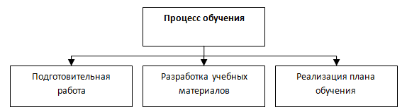
Схема процесса обучения
Процесс обучения (training process) охватывает первоначальное обучение и последующее постоянное повышение квалификации персонала.

Slide 58
Вопросы для самопроверки
Объясните понятие жизненного цикла программного средства.
Назовите основные стандарты, характеризующие жизненный цикл программного средства.
Назовите и кратко охарактеризуйте процессы жизненного цикла программного средства, описанные в стандарте ГОСТ Р ИСО/МЭК 12207.

Slide 59
Виды программных документов
ГОСТ 19.101-77

Slide 60
Виды программ
Компонент - программа, рассматриваемая как единое целое, выполняющая законченную функцию и применяемая самостоятельно или в составе комплекса
Комплекс - программа, состоящая из двух или более компонентов и (или) комплексов, выполняющих взаимосвязанные функции, и применяемая самостоятельно или в составе другого комплекса

Slide 61
Виды программных документов
Спецификация - состав программы и документации на нее
Ведомость держателей подлинников - перечень предприятий, на которых хранят подлинники программных документов
Текст программы - запись программы с необходимыми комментариями
Описание программы - сведения о логической структуре и функционировании программы

Slide 62
Виды программных документов
Программа и методика испытаний - требования, подлежащие проверке при испытании программы, а также порядок и методы их контроля
Техническое задание - назначение и область применения программы, технические, технико-экономические и специальные требования, предъявляемые к программе, необходимые стадии и сроки разработки, виды испытаний
Пояснительная записка - схема алгоритма, общее описание алгоритма и (или) функционирования программы, а также обоснование принятых технических и технико-экономических решений
Эксплуатационные документы - сведения для обеспечения функционирования и эксплуатации программы

Slide 63
Виды эксплуатационных документов
Ведомость эксплуатационных документов
Формуляр
Описание применения
Руководство системного программиста
Руководство программиста
Руководство оператора
Описание языка
Руководство по техническому обслуживанию

Slide 64
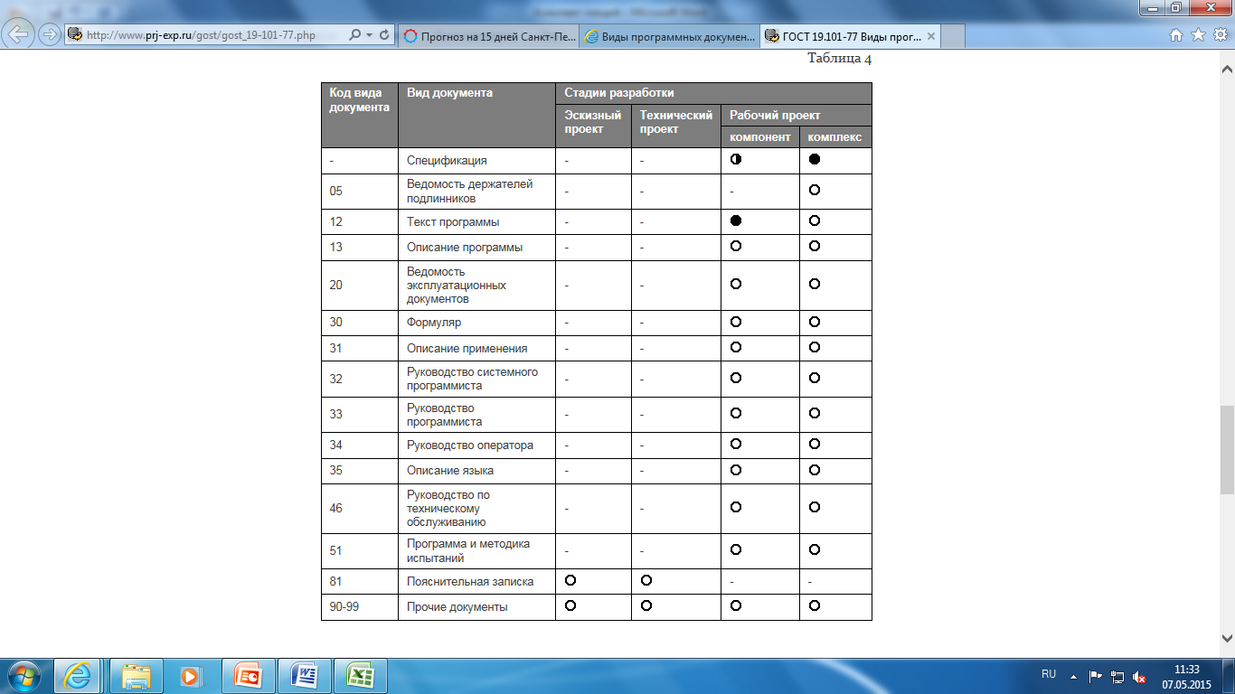

Slide 65
Требования к программным документам, выполненным печатным способом
ГОСТ 19.106-78

Slide 66
Расположение материалов программного документа
Программный документ
Титульная часть
Часть регистрации изменений

Slide 67
Титульная часть
лист утверждения (не входит в общее количество листов документа);
титульный лист (первый лист документа);
информационная часть:
аннотация;
лист содержания;
основная часть:
текст документа (с рисунками, таблицами и т.п.);
перечень терминов и их определений;
перечень сокращений;
приложения;
предметный указатель;
перечень ссылочных документов;

Slide 68
Часть регистрации изменений
лист регистрации изменений

Slide 69
Построение документа
При необходимости допускается делить документ на части
Аннотацию размещают на отдельных страницах, снабжают заголовком "АННОТАЦИЯ", нумеруют и включают в содержание документа
Содержание документа размещают на отдельной странице, снабжают заголовком "СОДЕРЖАНИЕ" и включают в общее количество страниц документа
Текст каждого документа, при необходимости, разбивается на пункты, а пункты - на подпункты
Заголовки разделов пишут прописными буквами и размещают симметрично относительно правой и левой границ текста
Разделы, подразделы, пункты и подпункты следует нумеровать арабскими цифрами с точкой

Slide 70
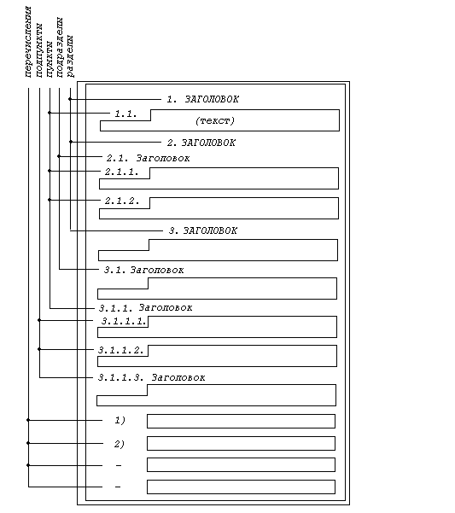

Slide 71
Текст документа
кратким, четким, исключающим возможность неверного толкования
Сноска обозначается цифрой со скобкой, вынесенной на уровень линии верхнего обреза шрифта
Термины и определения должны быть едиными и соответствовать установленным стандартам, а при их отсутствии - общепринятым в научно-технической литературе, и приводиться в перечне терминов
Текст сноски располагают в конце страницы и отделяют от основного текста линией длиной 3 см, проведенной в левой части страницы

Slide 72
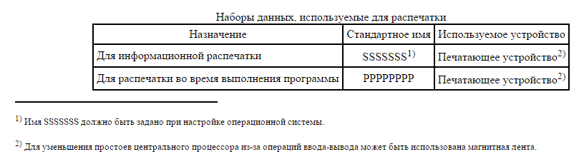
Пример сноски

Slide 73
Иллюстрации
в тексте документа и (или) в приложениях
В приложениях иллюстрации нумеруются в пределах каждого приложения в порядке, установленном для основного текста документа.
Иллюстрации, если их в данном документе более одной, нумеруют арабскими цифрами в пределах всего документа
Ссылки на иллюстрации дают по типу: "рис.12" или "(рис.12)"
Иллюстрации могут иметь тематический заголовок и подрисуночный текст, поясняющий содержание иллюстрации

Slide 74
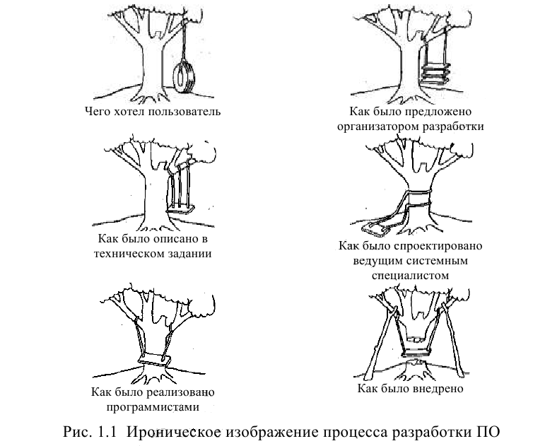
Пример иллюстрации

Slide 75
Формулы
Формулы в документе, если их более одной, нумеруются арабскими цифрами, номер ставят с правой стороны страницы, в скобках на уровне формулы.
В пределах всего документа или его частей, в случае деления документа на части, формулы имеют сквозную нумерацию
Ссылки в тексте на порядковый номер формулы дают в скобках, например: "в формуле (3)"
При делении документа на части номер части ставится перед порядковым номером формулы и отделяется от последней точкой, например: "в формуле (1.4)"
Значение символов, входящих в формулу, должны быть приведены непосредственно под формулой. Значение каждого символа печатают с новой строки в той последовательности, в какой они приведены в формуле. Первая строка расшифровки должна начинаться со слова "где", без двоеточия после него

Slide 76
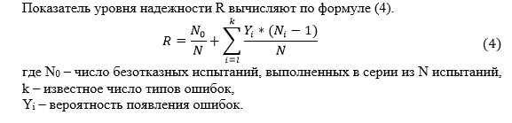
Пример формулы

Slide 77
Ссылки
Ссылаться следует на документ в целом или на его разделы (с указанием обозначения и наименования документа, номера и наименования раздела или приложения)
Допускается указывать только обозначение документа и (или) разделов без указания их наименований. Ссылки на отдельные подразделы, пункты и иллюстрации другого документа не допускаются.
Допускаются ссылки внутри документа на пункты, иллюстрации и отдельные подразделы

Slide 78
Примечания
Одно примечание не нумеруется. После слова "Примечание" ставят точку
В примечаниях к тексту и таблицам указывают только справочные и пояснительные данные
Несколько примечаний следует нумеровать по порядку арабскими цифрами с точкой
Текст примечаний допускается печатать только через один интервал
После слова "Примечания" ставят двоеточие

Slide 79
Пример примечания
П р и м е ч а н и е . _________________________________
или
П р и м е ч а н и я:
1. __________________________________________________
2. __________________________________________________

Slide 80
Сокращения
Сокращения слов в тексте и надписях под иллюстрациями не допускаются, за исключением
сокращений, установленных в ГОСТ 2.316-68, и общепринятых в русском языке
сокращений, применяемых для обозначения программ, их частей и режимов работы, в языках управления заданиями, в средствах настройки программы и т.п., обозначаемых буквами латинского алфавита

Slide 81
Приложения
Приложения оформляют как продолжение данного документа на последующих страницах или выпускают в виде отдельного документа
Каждое приложение должно начинаться с новой страницы с указанием в правом верхнем углу слова "Приложение" и иметь тематический заголовок
При наличии в документе более одного приложения все приложения нумеруют арабскими цифрами (без знака №)
например:
Приложение 1, Приложение 2

Slide 82
Вопросы для самопроверки
Дайте определение понятиям «Компонент» и «Комплекс».
Перечислите виды программных документов.
Что входит в титульную часть программного документа?
Как оформляется сноска?
Как оформляются иллюстрации?
Как оформляются формулы?
Как оформляются примечания?
Можно ли использовать сокращения в тексте и надписях под иллюстрациями?

Slide 83
Основные надписи
ГОСТ 19.104-78

Slide 84
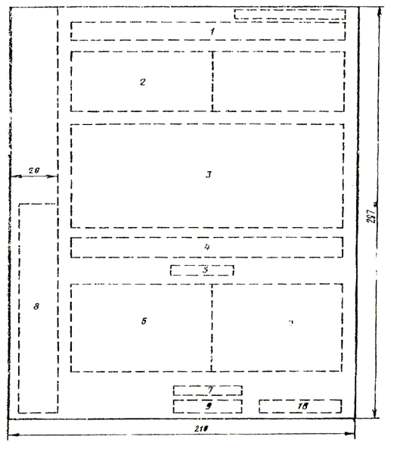
Форма титульного листа
поле 1 - наименование ведомства или министерства, в систему которого входит организация;
поле 2 - в левой части от заказчика, в правой части от разработчика;
поле 3 - полное наименование;
поле 4 - обозначение документа и указание вида носителя данных;
поле 5 - указывают объем документа;
поле 6 - должности и подписи руководителя организации;
поле 7 - год издания (утверждения) документа (без указания слова «год» или «г»);
поле 8 - отметка об учете и хранении;
поле 9 - строка изменений;
поле 10 - литера документа.

Slide 85
Техническое задание
ГОСТ 19.201-79

Slide 86
Основные положения
Техническое задание оформляют в соответствии с ГОСТ 19.106-78 на листах формата 11 и 12 по ГОСТ 2.301-68, как правило, без заполнения полей листа. Номера листов (страниц) проставляются в верхней части листа над текстом [из п. 1.1 ГОСТ 19.201-78]
Лист утверждения и титульный лист оформляют в соответствии с ГОСТ 19.104-78.
Информационную часть (аннотацию и содержание), лист регистрации изменений допускается в документ не включать [из п. 1.2 ГОСТ 19.201-78]

Slide 87
Изменения и дополнения
Для внесения изменений или дополнений в техническое задание на последующих стадиях разработки программы или программного изделия выпускают дополнение к нему.
В разделе «Стадии и этапы разработки» следует явно указать возможность внесения изменений и дополнений в техническое задание: «Содержимое разделов настоящего технического задания может быть изменено и дополнено по согласованию с заказчиком»

Slide 88
Состав разделов ТЗ
введение;
основания для разработки;
назначение разработки;
требования к программе или программному изделию;
требования к программной документации;
технико-экономические показатели;
стадии и этапы разработки;
порядок контроля и приемки;
в техническое задание допускается включать приложения.

Slide 89
Введение
Наименование программы
Наименование программы – «Текстовый редактор для работы с файлами формата rtf»
Краткая характеристика области применения
Программа предназначена к применению в профильных подразделениях на объектах заказчика

Slide 90
Основания для разработки
документ (документы), на основании которых ведется разработка;
организация, утвердившая этот документ, и дата его утверждения;
наименование и (или) условное обозначение темы разработки.

Slide 91
Назначение разработки
Функциональное назначение
В подразделе должно быть указано «укрупненное» функциональное назначение программы
Эксплуатационное назначение
Где, как, кем, с чем должна эксплуатироваться программа?

Slide 92
Требования к программе или программному изделию
требования к функциональным характеристикам;
требования к надежности;
условия эксплуатации;
требования к составу и параметрам технических средств;
требования к информационной и программной совместимости;
требования к маркировке и упаковке;
требования к транспортированию и хранению;
специальные требования

Slide 93
Требования к программной документации
должен быть указан предварительный состав программной документации и, при необходимости, специальные требования к ней [из п. 2.5а ГОСТ 19.201-78]
Например:
техническое задание;
программа и методика испытаний;
руководство системного программиста;
руководство оператора;
ведомость эксплуатационных документов.

Slide 94
Технико-экономические показатели
В разделе «Технико-экономические показатели» должны быть указаны: ориентировочная экономическая эффективность, предполагаемая годовая потребность, экономические преимущества разработки по сравнению с лучшими отечественными и зарубежными образцами или аналогами [из п. 2.5 ГОСТ 19.201-78]

Slide 95
Стадии и этапы разработки
В разделе «Стадии и этапы разработки» устанавливают необходимые стадии разработки, этапы и содержание работ (перечень программных документов, которые должны быть разработаны, согласованы и утверждены), а также, как правило, сроки разработки и определяют исполнителей [из п. 2.6 ГОСТ 19.201-78]

Slide 96
Стадии разработки
Разработка должна быть проведена в три стадии:
техническое задание;
технический (и рабочий) проекты;
внедрение.

Slide 97
Этапы разработки
На стадии «Техническое задание» должен быть выполнен этап разработки, согласования и утверждения настоящего технического задания.
На стадии «Технический (и рабочий) проект» должны быть выполнены перечисленные ниже этапы работ:
разработка программы;
разработка программной документации;
испытания программы.
На стадии «Внедрение» должен быть выполнен этап разработки «Подготовка и передача программы».

Slide 98
Порядок контроля и приемки
В разделе «Порядок контроля и приемки» должны быть указаны виды испытаний и общие требования к приемке работы [из п. 2.7 ГОСТ 19.201-78]
Виды испытаний
Общие требования к приемке работы

Slide 99
Приложения
перечень научно-исследовательских и других работ, обосновывающих разработку;
схемы алгоритмов, таблицы, описания, обоснования, расчеты и другие документы, которые могут быть использованы при разработке;
другие источники разработки.

Slide 100
Вопросы для самопроверки
Какой ГОСТ определяет требования к Техническому заданию?
На основании чего разрабатывается ТЗ?
Какие разделы входят в ТЗ?
В какой раздел можно внести требования к Интерфейсу?
Допускается ли вводить новые разделы, объединять существующие?

Slide 101
Пояснительная записка
ГОСТ 19.404-79

Slide 102
содержательной части может дополняться разделами и пунктами
Описание программы ГОСТ 19.402-78
Руководство системного программиста ГОСТ 19.504-79 ЕСПД
Руководство программиста ГОСТ 19.505-79
Общее описание ГОСТ 19.502-78
Руководство Оператора ГОСТ 19.505-79
…

Slide 103
Разделы пояснительной записки
введение;
назначение и область применения;
технические характеристики;
ожидаемые технико-экономические показатели;
источники, использованные при разработке.

Slide 104
Введение
В разделе «Введение» указывают наименование программы и (или) условное обозначение темы разработки, а также документы, на основании которых ведется разработка с указанием организации и даты утверждения

Slide 105
Назначение и область применения
Содержит назначение программы, краткую характеристику области применения программы

Slide 106
Технические характеристики
постановка задачи на разработку программы, описание применяемых математических методов и, при необходимости, описание допущений и ограничений, связанных с выбранным математическим материалом;
описание алгоритма и (или) функционирования программы с обоснованием выбора схемы алгоритма решения задачи, возможные взаимодействия программы с другими программами;
описание и обоснование выбора метода организации входных и выходных данных;
описание и обоснование выбора состава технических и программных средств на основании проведенных расчетов и (или) анализов, распределение носителей данных, которые использует программа

Slide 107
Ожидаемые технико-экономические показатели
В данном разделе указывают технико-экономические показатели, обосновывающие выбранного варианта технического решения, а также, при необходимости, ожидаемые оперативные показатели

Slide 108
Источники, использованные при разработке
указывают перечень научно-технических публикаций, нормативно-технических документов и других научно-технических материалов, на которые есть ссылки в основном тексте

Slide 109
Приложения
могут быть включены таблицы, обоснования, методики, расчеты и другие документы, использованные при разработке

Slide 110
Описание программы
ГОСТ 19.402-78

Slide 111
Описание программы
Информационная часть
Аннотация
Содержание
Основная часть
вводная часть
функциональное назначение
описание логики
условия применения
состав и функции

Slide 112
Вводная часть
информация общего характера о программе - полное наименование, обозначение, ее возможные применения и т.п.
Например: Программа "Автоматизированное рабочее место разработчика САУ" предназначена для … реализована на …. Программа поддерживает …

Slide 113
функциональное назначение
назначение программы, общее описание функционирования программы, ее основные характеристики, сведения об ограничениях, на область применения программы, а также указывают типы ЭВМ и устройств
Например: Программа предназначена для решения задач … Программа представляет собой ядро автоматизированного рабочего места …
Пользователь имеет возможность …, осуществить …, запустить …, проанализировать …, получить результаты анализа и обработки …, построить … и т.п.

Slide 114
Описание логики
описание структуры программы и ее основных частей
например: В состав программы входит следующее:
пользовательский интерфейс,
модуль определения путей в графе,
описание функций составных частей и связей между ними
Например: Программа состоит из шести модулей: интерфейсный модуль; модуль определения …; модуль расчета …; модуль …и т.п..
Интерфейсный модуль построен на двух типах диалогов: диалог "вопрос - ответ" и диалог типа "меню". Интерфейсный модуль управляет

Slide 115
Описание логики
сведения о языке программирования;
Например: Программа написана на языке …с использованием компилятора …
описание входных и выходных данных для каждой из составных частей;
Например: ВХОДНЫЕ ДАННЫЕ. Входными данными для программы является текстовый файл, описывающий расширенную матрицу инциденций графа исследуемой системы.

Slide 116
Описание логики
выводимая на экран графическая и текстовая информация (результаты анализа системы);
файлы в одном из графических форматов - копии изображения построенных характеристик (АЧХ,ФЧХ и т.д.);
текстовые файлы - отчеты о проведенных исследованиях;
диагностика состояния системы и сообщения о всех возникших ошибках.
описание логики составных частей (при необходимости следует составлять описание схем программ)

Slide 117
Условия применения
Например: Программа эксплуатируется на персональном компьютере (ПК) типа IBM PC/AT. Для работы в диалоговом режиме используется экран дисплея, клавиатура и манипулятор типа "мышь". Для поддержки графического режима необходим адаптер EGA (VGA). Входные данные хранятся на флоппи- и/или жестком дисках. Программа работает под управлением ОС

Slide 118
Текст программы
ГОСТ 19.401-78

Slide 119
Шапка программного файла
наименование программы,
автор,
дата создания программы,
номер версии,
дата последней модификации.

Slide 120
/* Исходные тексты Windows'98
Автор: Nobody Really
Source Code to Windows 98
*/
#include "win31.h"
char make_prog_look_big[1600000];
void main()
{
while(!CRASHED)
{
do_nothing_loop();
if(first_time_installation)
{
make_50_megabyte_swapfile();
do_nothing_loop();
}
}
if(detect_cache())
disable_cache();
}

Slide 121
Руководство Оператора
ГОСТ 19.505-79

Slide 122
Методика и стиль изложения
Минимум теоретических введений и концептуальных разделов
Минимум явных и неявных ссылок внутри документа.
Минимум ветвлений при описании процедур. Никаких условий вида «если вы хотите». У оператора нет желаний, а есть обязанности.
Описывать не только его действия, но и результаты таковых в случае успеха.

Slide 123
Типовая структура
Назначение программы.
Условия выполнения программы.
Выполнение программы.
Сообщения оператору.

Slide 124
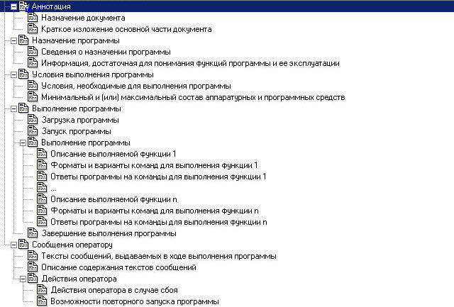

Slide 125
Схемы алгоритмов, программ, данных и систем
ГОСТ 19.701-90
ISO 5807:1985

Slide 126
Описание схем
Схема данных
Схема программы
Схема работы системы
Схема взаимодействия программ
Схема ресурсов системы

Slide 127
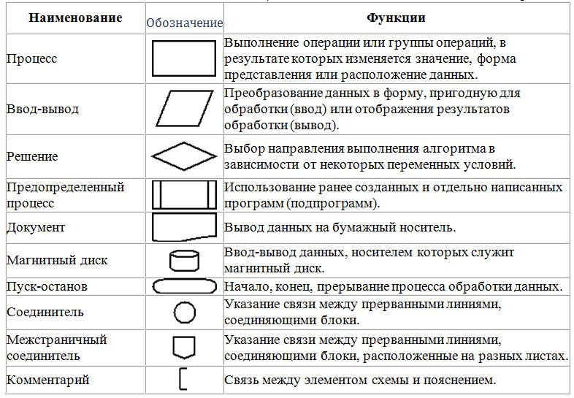

Slide 128
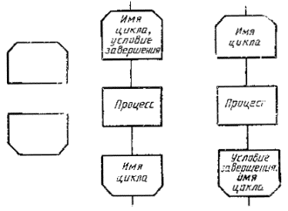
Цикл

Slide 129
Линия
Символ отображает поток данных или управления
При необходимости или для повышения удобочитаемости могут быть добавлены стрелки-указатели

Slide 130

Передача управления
Символ отображает непосредственную передачу управления от одного процесса к другому, иногда с возможностью прямого возвращения к инициирующему процессу после того, как инициированный процесс завершит свои функции. Тип передачи управления должен быть назван внутри символа (например, запрос, вызов, событие)

Slide 131
Канал связи
Символ отображает передачу данных по каналу связи

Slide 132
Пунктирная линия
Символ отображает альтернативную связь между двумя или более символами. Кроме того, символ используют для обведения аннотированного участка

Slide 133
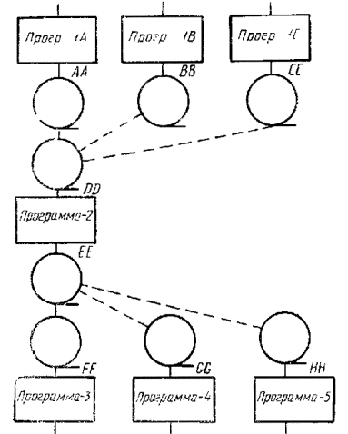

Slide 134
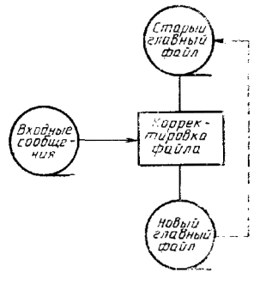

Slide 135



Специальные символы
Соединитель - символ отображает выход в часть схемы и вход из другой части этой схемы и используется для обрыва линии и продолжения ее в другом месте.
Терминатор - символ отображает выход во внешнюю среду и вход из внешней среды
Комментарий - символ используют для добавления описательных комментариев или пояснительных записей в целях объяснения или примечаний

Slide 136
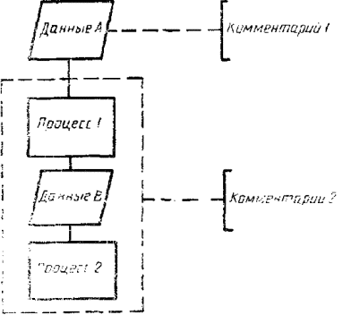

Slide 137

Пропуск
Пропуск - символ (три точки) используют в схемах для отображения пропуска символа или группы символов, в которых не определены ни тип, ни число символов. Символ используют только в символах линии или между ними

Slide 138
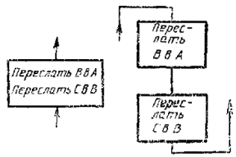

Slide 139
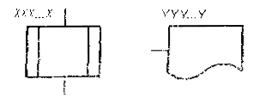
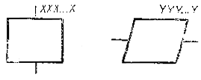
Идентификатор символа должен располагаться слева над символом
Описание символа должно быть расположено справа над символом

Slide 140
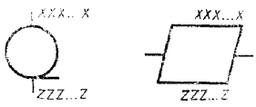
Для использования в качестве ссылки на документацию текст на схеме для символов, отображающих способы вывода, должен размещаться справа над символом, а текст для символов, отображающих способы ввода - справа под символом

Slide 141
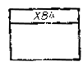
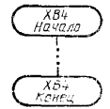
Символ с полосой
Символ с полосой Подробное представление

Slide 142


Правила выполнения соединений
В схемах следует избегать пересечения линий. Пересекающиеся линии не имеют логической связи между собой, поэтому изменения направления в точках пересечения не допускаются
Две или более входящие линии могут объединяться в одну исходящую линию. Если две или более линии объединяются в одну линию, место объединения должно быть смещено

Slide 143
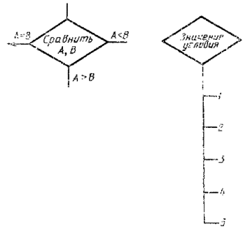
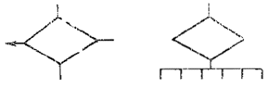
Несколько выходов

Slide 144
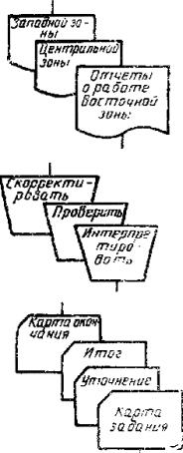
Повторяющееся представление

Slide 145
Порядок и методика испытаний
ГОСТ 19.301-79

Slide 146
Разделы документа
объект испытаний;
цель испытаний;
требования к программе;
требования к программной документации;
средства и порядок испытаний;
методы испытаний

Slide 147
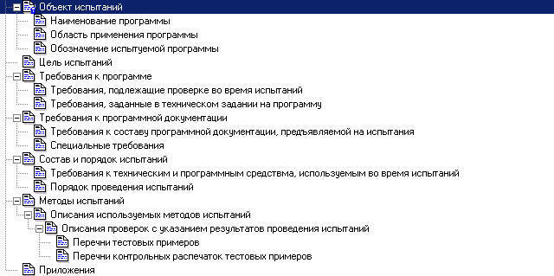

Slide 148
Объект испытаний
Наименование
Наименование – «Текстовый редактор для работы с файлами формата rtf».
Область применения
Программа предназначена к применению в профильных подразделениях на объектах заказчика.
Обозначение программы
Наименование темы разработки – «Разработка текстового редактора для работы с файлами формата rtf»

Slide 149
Общие положения
Основания для проведения испытаний
Место и продолжительность испытаний
Организации, участвующие в испытаниях

Slide 150
Объем испытаний
Перечень этапов испытаний
Испытания проводятся в два этапа:
ознакомительный;
испытания.
проверку комплектности программной документации;
проверку комплектности состава технических и ПС.
проверку соответствия технических характеристик программы;
проверку степени выполнения требований функционального назначения программы.

Slide 151
Объем испытаний
Количественные и качественные характеристики, подлежащие оценке
комплектность ПД;
комплектность состава технических и ПС
функции создания нового (пустого) файла.
функции открытия (загрузки) существующего файла.
…

Slide 152
Требования к программной документации
техническое задание;
программу и методику испытаний;
руководство системного программиста;
руководство оператора;
ведомость эксплуатационных документов

Slide 153
Средства и порядок испытаний
Технические средства, используемые во время испытаний
Программные средства, используемые во время испытаний
Порядок проведения испытаний
Условия проведения испытаний
Условия начала и завершения отдельных этапов испытаний
Ограничения в условиях проведения испытаний
Требования к техническому обслуживанию
Меры, обеспечивающие безопасность и безаварийность проведения испытаний
Порядок взаимодействия организаций, участвующих в испытаниях
Требования к персоналу, проводящему испытания

Slide 154
Методы испытаний
Приложение А
Методы проведения проверки комплектности ПД
Методы проведения проверки комплектности и состава технических и ПС
Приложение Б
Методы проверки выполнения функции создания нового (пустого) файла
Методы проверки выполнения функции открытия (загрузки) существующего файла
….

Slide 155
Метрология

Slide 156
Определения
Метрология – это наука об измерениях, методах, средствах обеспечения их единства и способах достижения требуемой точности.
Предметом метрологии является извлечение количественной информации о свойствах объектов и процессов с заданной точностью и достоверностью.
Средства метрологии – это совокупность средств измерений и метрологических стандартов, обеспечивающих их рациональное использование.
Измерение – это нахождение значения физической величины опытным путем с помощью специальных технических средств

Slide 157
Законодательная метрология
Законодательная метрология — это раздел метрологии, включающий комплексы взаимосвязанных и взаимообусловленных общих правил, а также другие вопросы, нуждающиеся в регламентации и контроле со стороны государства, направленные на обеспечение единства измерений и единообразия средств измерений.

Slide 158
Главная задача метрологии
обеспечение единства измерений
выражение результатов измерений в единых узаконенных единицах;
установление допустимых ошибок (погрешностей) результатов измерений и пределов, за которые они не должны выходить при заданной вероятности

Slide 159
единство измерений
единство измерений — состояние измерений, при котором их результаты выражены в узаконенных единицах, а погрешности известны с заданной вероятностью и не выходят за установленные пределы

Slide 160
Измерения различают
по способу получения информации
по характеру изменений измеряемой величины в процессе измерений
по количеству измерительной информации
по отношению к основным единицам

Slide 161
По способу получения информации
Прямые измерения — это непосредственное сравнение физической величины с ее мерой
Косвенные измерения - значение величины устанавливают по результатам прямых измерений таких величин, которые связаны с искомой определенной зависимостью
Совокупные измерения сопряжены с решением системы уравнений, составляемых по результатам одновременных измерений нескольких однородных величин
Совместные измерения — это измерения двух или более неоднородных физических величин для определения зависимости между ними

Slide 162
По количеству измерительной информации
Однократные измерения — это одно измерение одной величины, т.е. число измерений равно числу измеряемых величин
Многократные измерения характеризуются превышением числа измерений количества измеряемых величин

Slide 163
По отношению к основным единицам измерения
Абсолютными измерениями называют такие, при которых используются прямое измерение одной (иногда нескольких) основной величины и физическая константа
Относительные измерения базируются на установлении отношения измеряемой величины к однородной, применяемой в качестве единицы.

Slide 164
Шкала измерений — это упорядоченная совокупность значений физической величины, которая служит основой для ее измерения
шкала наименований
шкала порядка
шкала интервалов
шкала отношений

Slide 165
Вопросы для самопроверки
В чем заключаются основные задачи метрологии?
На какие виды подразделяется метрология?
Что понимают под измерением?
Какие измерения называют прямыми, косвенными, совокупными, совместными?
Какие Вы знаете средства измерений?
Что такое поверка средств измерений?
Дайте характеристику существующих методов измерений?
Что понимают под метрологической службой?
Кто был одним и основоположников метрологии в России?
Какова роль метрологии в повышении качества ПС?
Основы метрологического обеспечения программных средств.
История развития метрологии.
Метрология в зарубежных странах и международные метрологические организации.
Государственная метрологическая служба в РФ.
Закон « Об обеспечении единства измерений».

Slide 166
Качество программных средств
ISO 9126

Slide 167
Качественное ПО
Его легко использовать.
Оно демонстрирует хорошую производительность.
В нем нет ошибок.
Оно не портит пользовательские данные при сбоях.
Его можно использовать на разных платформах.
Оно может работать 24 часа в сутки и 7 дней в неделю.
В него легко добавлять новые возможности.
Оно удовлетворяет потребности пользователей.
Оно хорошо документировано.

Slide 168
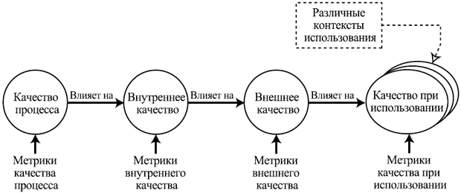
Основные аспекты качества ПО

Slide 169
Основные стандарты качества ПО
ISO 9000:2000 Quality management systems — Fundamentals and vocabulary.
Системы управления качеством — Основы и словарь. (Аналог — ГОСТ Р-2001).
ISO 9001:2000 Quality management systems — Requirements. Models for quality assurance in design, development, production, installation, and servicing.
Системы управления качеством — Требования. Модели для обеспечения качества при проектировании, разработке, коммерциализации, установке и обслуживании. Определяет общие правила обеспечения качества результатов во всех процессах жизненного цикла. (Аналог — ГОСТ Р-2001).

Slide 170
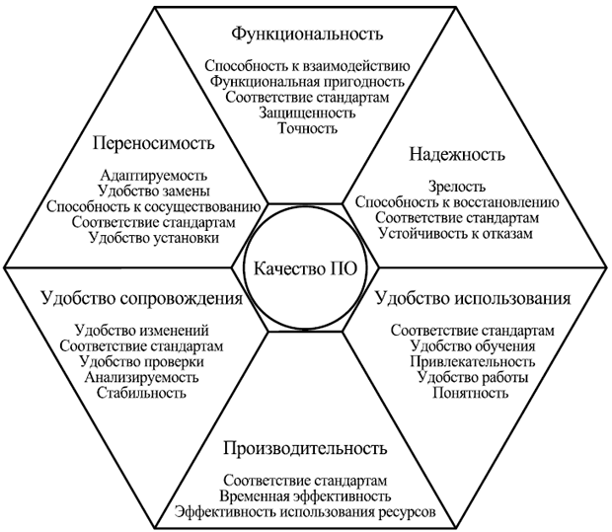
Характеристики и атрибуты качества ПО по ISO 9126

Slide 171
метрик для оценки атрибутов
Полнота реализации функций — процент реализованных функций по отношению к перечисленным в требованиях. Используется для измерения функциональной пригодности.
Корректность реализации функций — правильность их реализации по отношению к требованиям. Используется для измерения функциональной пригодности.
Отношение числа обнаруженных дефектов к прогнозируемому. Используется для определения зрелости.
Отношение числа проведенных тестов к общему их числу. Используется для определения зрелости.
Отношение числа доступных проектных документов к указанному в их списке. Используется для измерения удобства проведения анализа.
Наглядность и полнота документации. Используется для оценки понятности.

Slide 172
Методы контроля качества
Верификация обозначает проверку того, что ПО разработано в соответствии со всеми требованиями к нему, или что результаты очередного этапа разработки соответствуют ограничениям, сформулированным на предшествующих этапах
Валидация — это проверка того, что сам продукт правилен, т.е. подтверждение того, что он действительно удовлетворяет потребностям и ожиданиям пользователей, заказчиков и других заинтересованных сторон

Slide 173
Тестирование
Тестирование — это проверка соответствия ПО требованиям, осуществляемая с помощью наблюдения за его работой в специальных, искусственно построенных ситуациях. Такого рода ситуации называют тестовыми или просто тестами

Slide 174
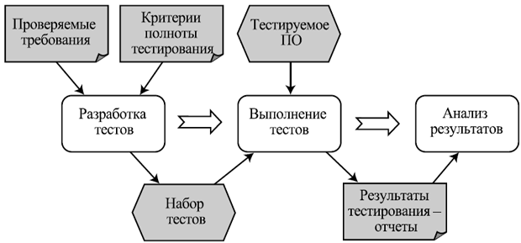
Схема процесса тестирования

Slide 175
тестирование ПО регулируется следующими стандартами
IEEE 829-1998 Standard for Software Test Documentation.
Описывает виды документов, служащих для подготовки тестов.
IEEE 1008-1987 (R1993, R2002) Standard for Software Unit Testing.
Описывает организацию модульного тестирования (см. ниже).
ISO/IEC 12119:1994 (аналог AS/NZS 4366:1996 и ГОСТ Р-2000, также принят IEEE под номером IEEE 1465-1998) Information Technology. Software packages — Quality requirements and testing.
Описывает требования к процедурам тестирования программных систем.

Slide 176
Виды тестирования по исходным данным
Черный ящик
Белый ящик
Тестирование, нацеленное на определенные ошибки

Slide 177
классификация тестирования связанных с фазой ЖЦ
Модульное тестирование (unit testing)
Интеграционное тестирование (integration testing)
Системное тестирование (system testing)

Slide 178
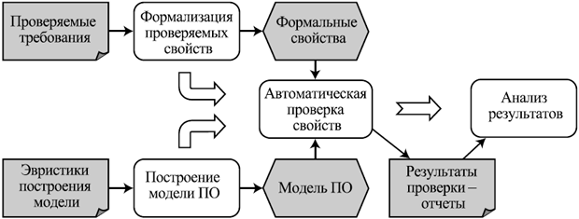
Схема процесса проверки свойств ПО на моделях

Slide 179
виды свойств алгоритмов
Свойства безопасности (safety properties) утверждают, что нечто нежелательное никогда не случится в ходе работы ПО.
Свойства живучести (liveness properties) утверждают, наоборот, что нечто желательное при любом развитии событий произойдет в ходе его работы.

Slide 180
Ошибки в программах
defect — самое общее нарушение каких-либо требований или ожиданий
failure — наблюдаемое нарушение требований, проявляющееся при каком-то реальном сценарии работы ПО
fault — ошибка в коде программы, вызывающая нарушения требований при работе (failures), то место, которое надо исправить
error
это ошибка в ментальной модели программиста
это некорректные значения данных

Slide 181
основные источники ошибок
Неправильное понимание задачи
Неправильное решение задачи
Неправильный перенос решений в код

Slide 182
Методы оценки технико-экономических показателей ПС

Slide 183
Методы технико-экономического анализа
Программное средство ориентировано на массовое тиражирование и продажу на рынке
Программное средство предназначено для конкретного пользователя и ориентировано на заранее известную область применения

Slide 184
Цели технико-экономического обоснования
Прогнозирование реальных затрат
Создание методов и методик прогнозирования затрат и длительности разработки
Обоснование и создание методов и средств снижения совокупных затрат и сроков разработки сложных программных средств
Создание методических и нормативных документов

Slide 185
основные технико-экономические показатели
Эффективность
Экономический эффект
Масштаб-размер
Затраты, связанные с проектом
Конкурентоспособность проекта
Сложность создания программного средства

Slide 186
Сертификация

Slide 187
Определения
Сертификат соответствия – это документ, выданный по правилам системы сертификации для подтверждения соответствия сертифицированной продукции установленным требованиям.
Знак соответствия - это зарегистрированный в установленном порядке знак, которым по правилам определенной системы сертификации подтверждается соответствие маркированной им продукции установленным требованиям.
Система сертификации – совокупность участников сертификации, которые проводят сертификацию продукции по устанавливаемым в этой системе определенным правилам в соответствии с законом. Система сертификации создается федеральными органами исполнительной власти.

Slide 188
Сертификация включает следующие этапы
подача заявки на сертификацию;
рассмотрение и принятие решения по заявке;
проведение необходимых проверок( анализ документов, испытание, проверка и т.п.);
анализ полученных результатов и принятие решения о возможности выдачи сертификата соответствия;
выдача сертификата и лицензии (разрешения) на применение знака соответствия;
инспекционный контроль за сертифицированным объектом в соответствии со схемой сертификации

Slide 189
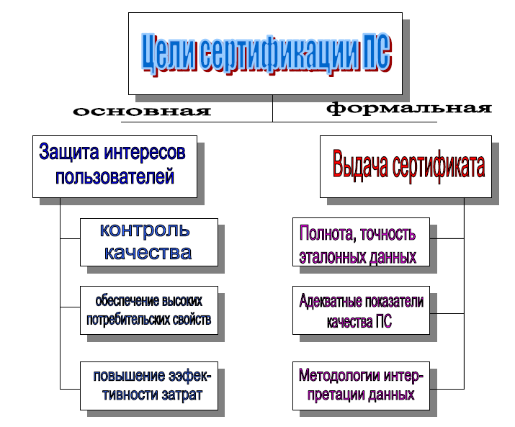

Slide 190
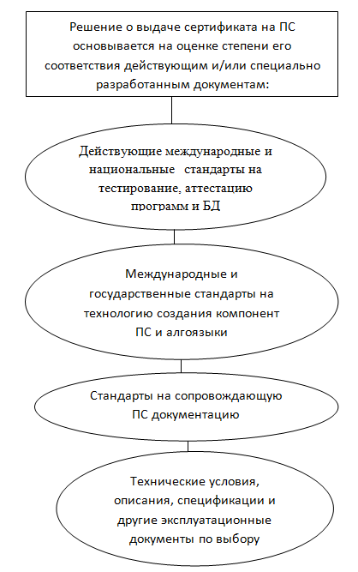

Slide 191
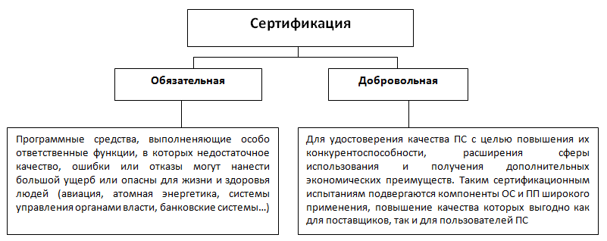

Slide 192
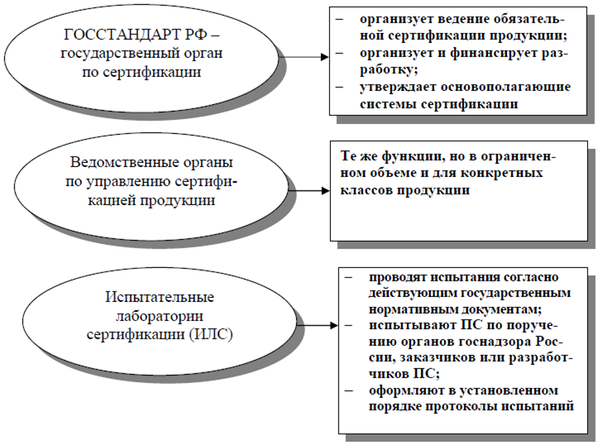
Организационная структура системы сертификации

Slide 193
В результате сертификации ГОСТ Р подтверждаются
показатели надежности
показатели эффективности
показатели сопровождаемости
показатели мобильности
показатели корректности
заявленные потребительские свойства
совместимость с различными операционными системами
устойчивость работы
возможность восстановления после различных сбоев
требования, заявленные в ТЗ на ПО
качества сопроводительной документации

Slide 194
Условия выполнения сертификации
разработке шкалы показателей качества с учетом специфики целевого использования программных средств и набора их функциональных характеристик;
каталогизации программ, как объекта сертификации на основе опыта их эксплуатации;
создании специализированного центра сертификации, выполняющего роль "третейской" организации контроля качества;
разработке нормативно-технической базы, регламентирующей сертификацию программного обеспечения;
разработке эталонов программных средств, которые удовлетворяют требованиям технических заданий на разработку разнотипных программных комплексов;
разработке специальной технологии испытаний, определяющей объем и содержание сертификационных испытаний;
реализации комплекса тестового программного обеспечения для широкого спектра программных изделий.

Slide 195
Обязанности специалистов сертификаторов
Обеспечение полноты и объективности проведения испытаний, достоверности и точности их результатов
Соблюдение порядка и сроков проведения испытаний, согласованных с заявителем, а также условий, обеспечивающих конфиденциальность их проведения
Предотвращение распространения сертифицированного продукта с нарушениями порядка, установленного законодательством, заказчиком или разработчиком
Сохранение государственных и фирменных секретов согласно требованиям действующих нормативных документов
Обеспечение соответствия технического состояния контрольно-измерительной аппаратуры требованиям эксплуатационной документации

Slide 196
Вспомогательные процессы оценки качества
Верификация - формальное доказательство правильности ПО
аттестация - подтверждение и оценка достоверности проведенного тестирования
совместная оценка предназначен для оценки состояния работ по проекту и ПО
аудит - это ревизия (проверка), проводимая компетентным органом (лицом) в целях обеспечения независимой оценки
разрешение проблем предусматривает анализ и решение проблем независимо от их происхождения или источника

